Slide 1
Волонтерский корпус СПбСО

Slide 2
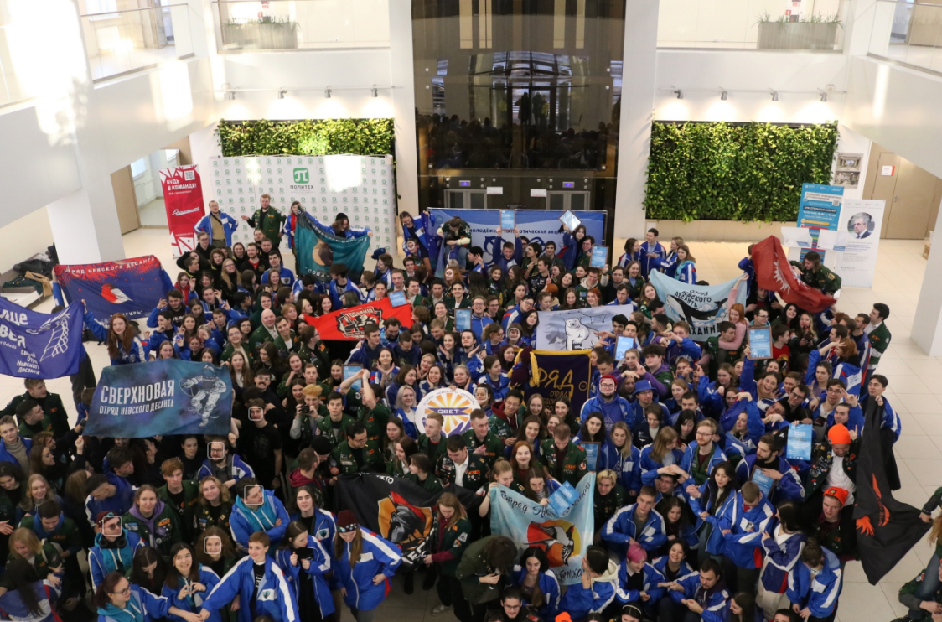
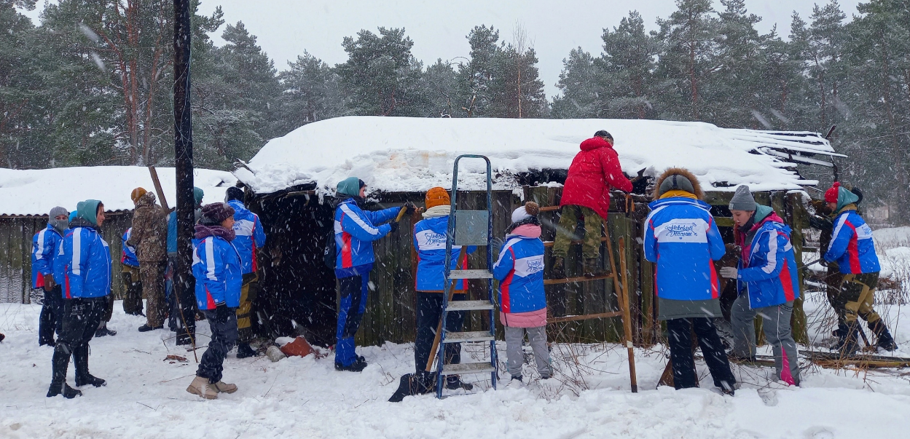
МПА Невский десант
600 участников в 2023 году
Более 80 000 благополучателей

Slide 3
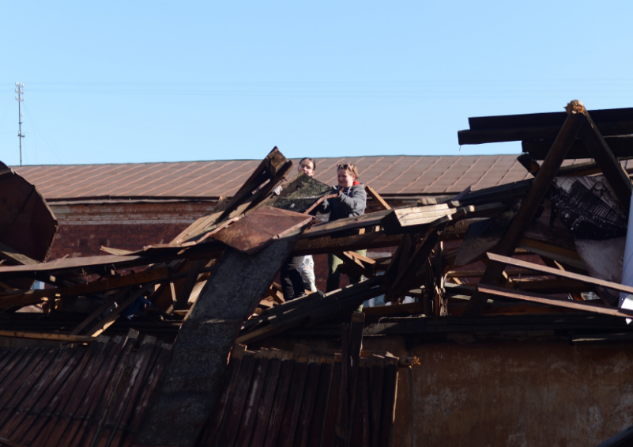
МПА «Трудовая вахта»
1000 участников в 2023 году
Более 100 000 благополучателей

Slide 4
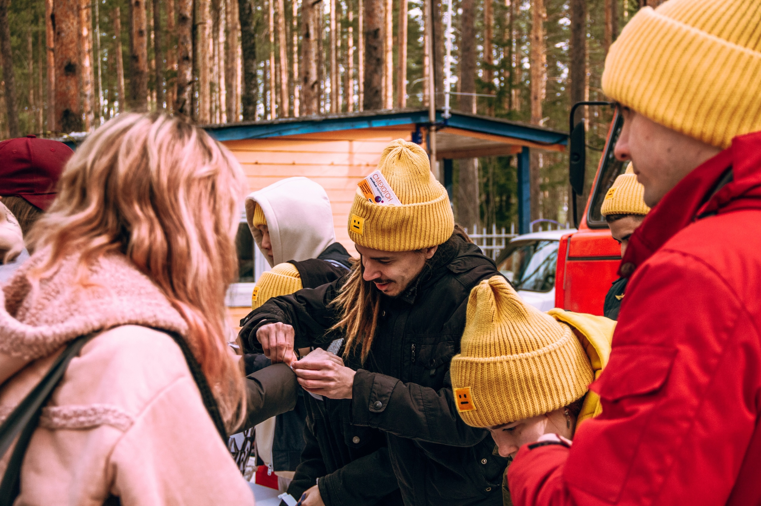
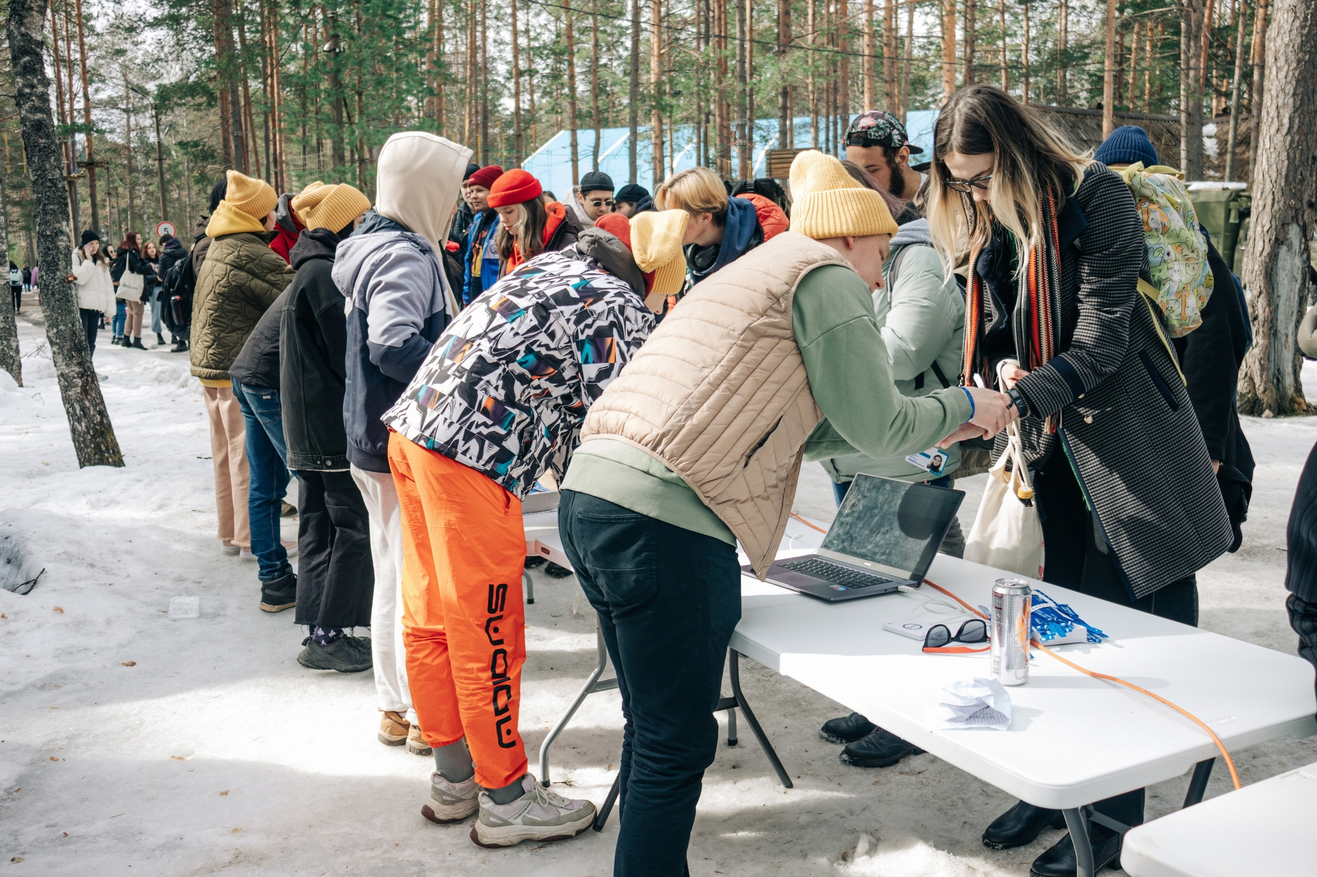
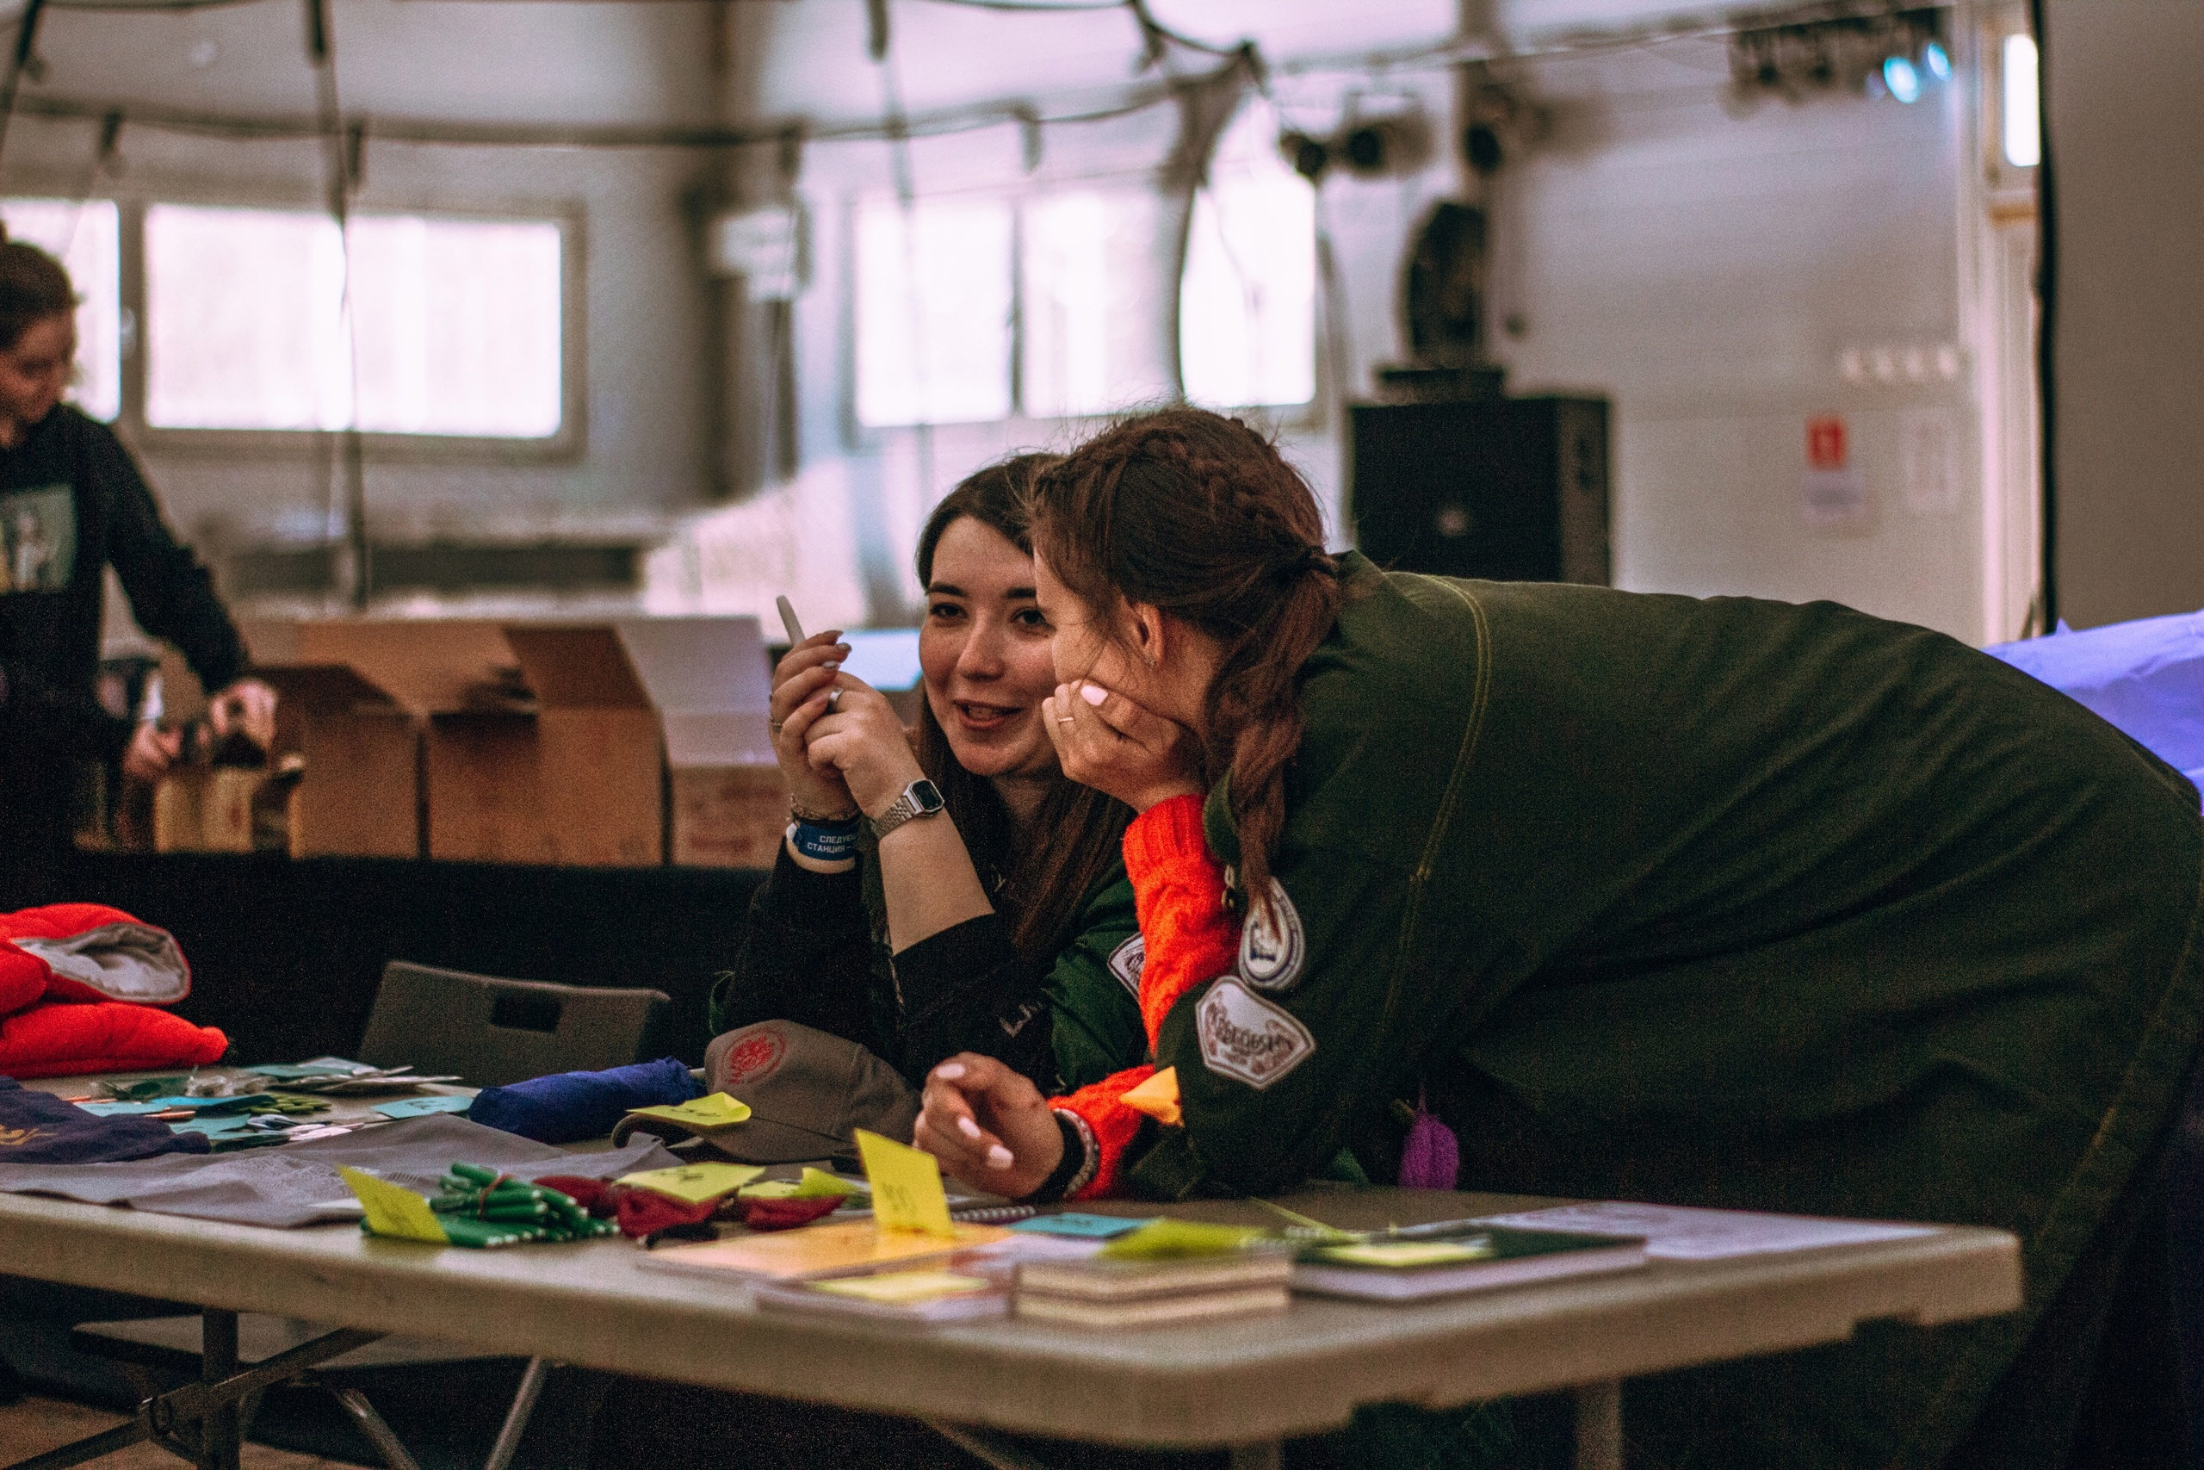
Региональные слеты
1800 участников в год
100 волонтеров

Slide 5
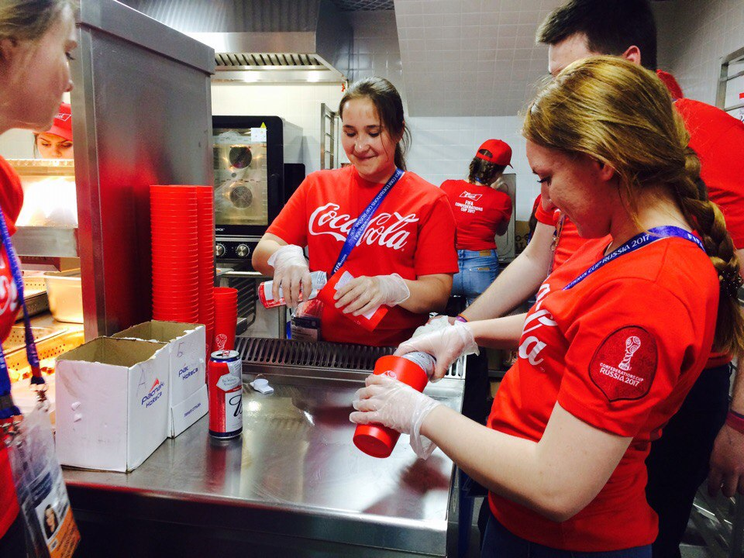
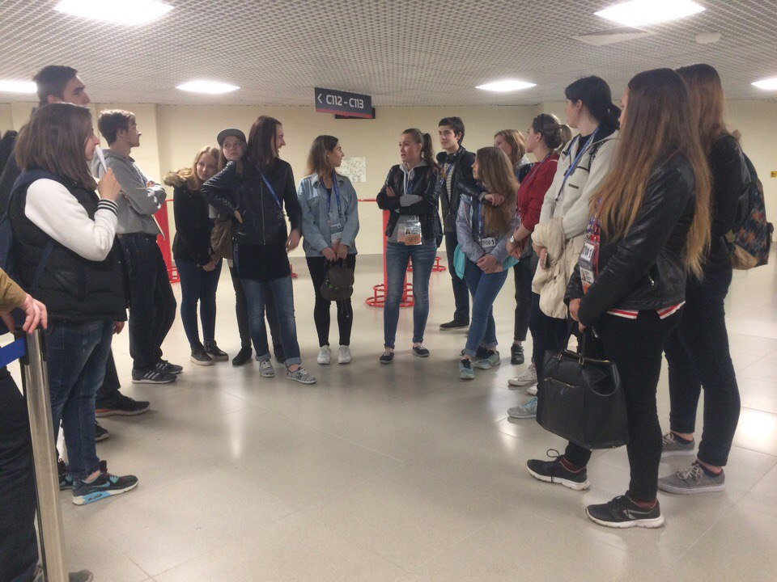
Кубок конфедераций 2017
50 волонтеров

Slide 6
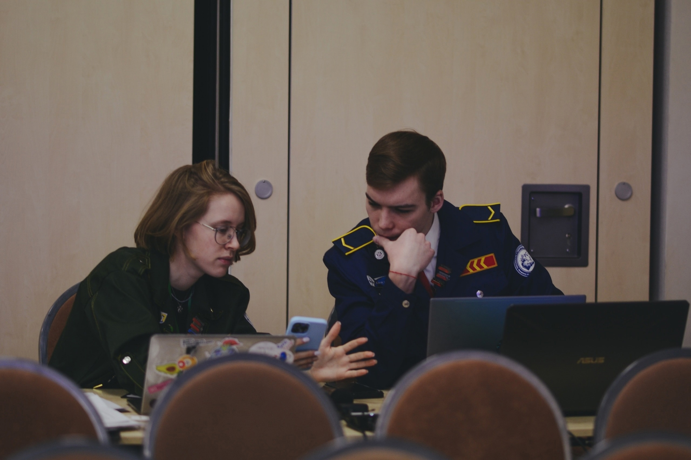
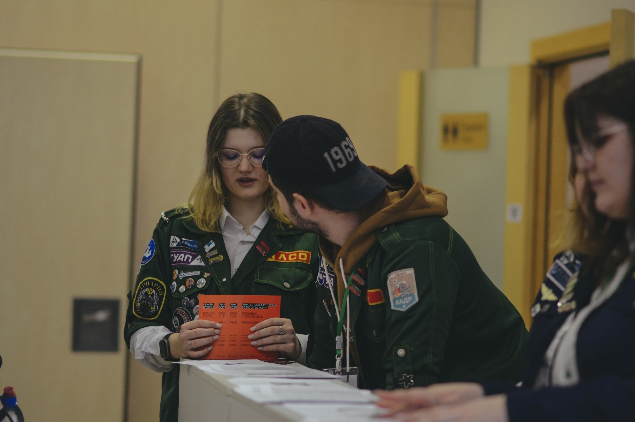
День РСО
500 участников ежегодно
50 волонтеров

Slide 7
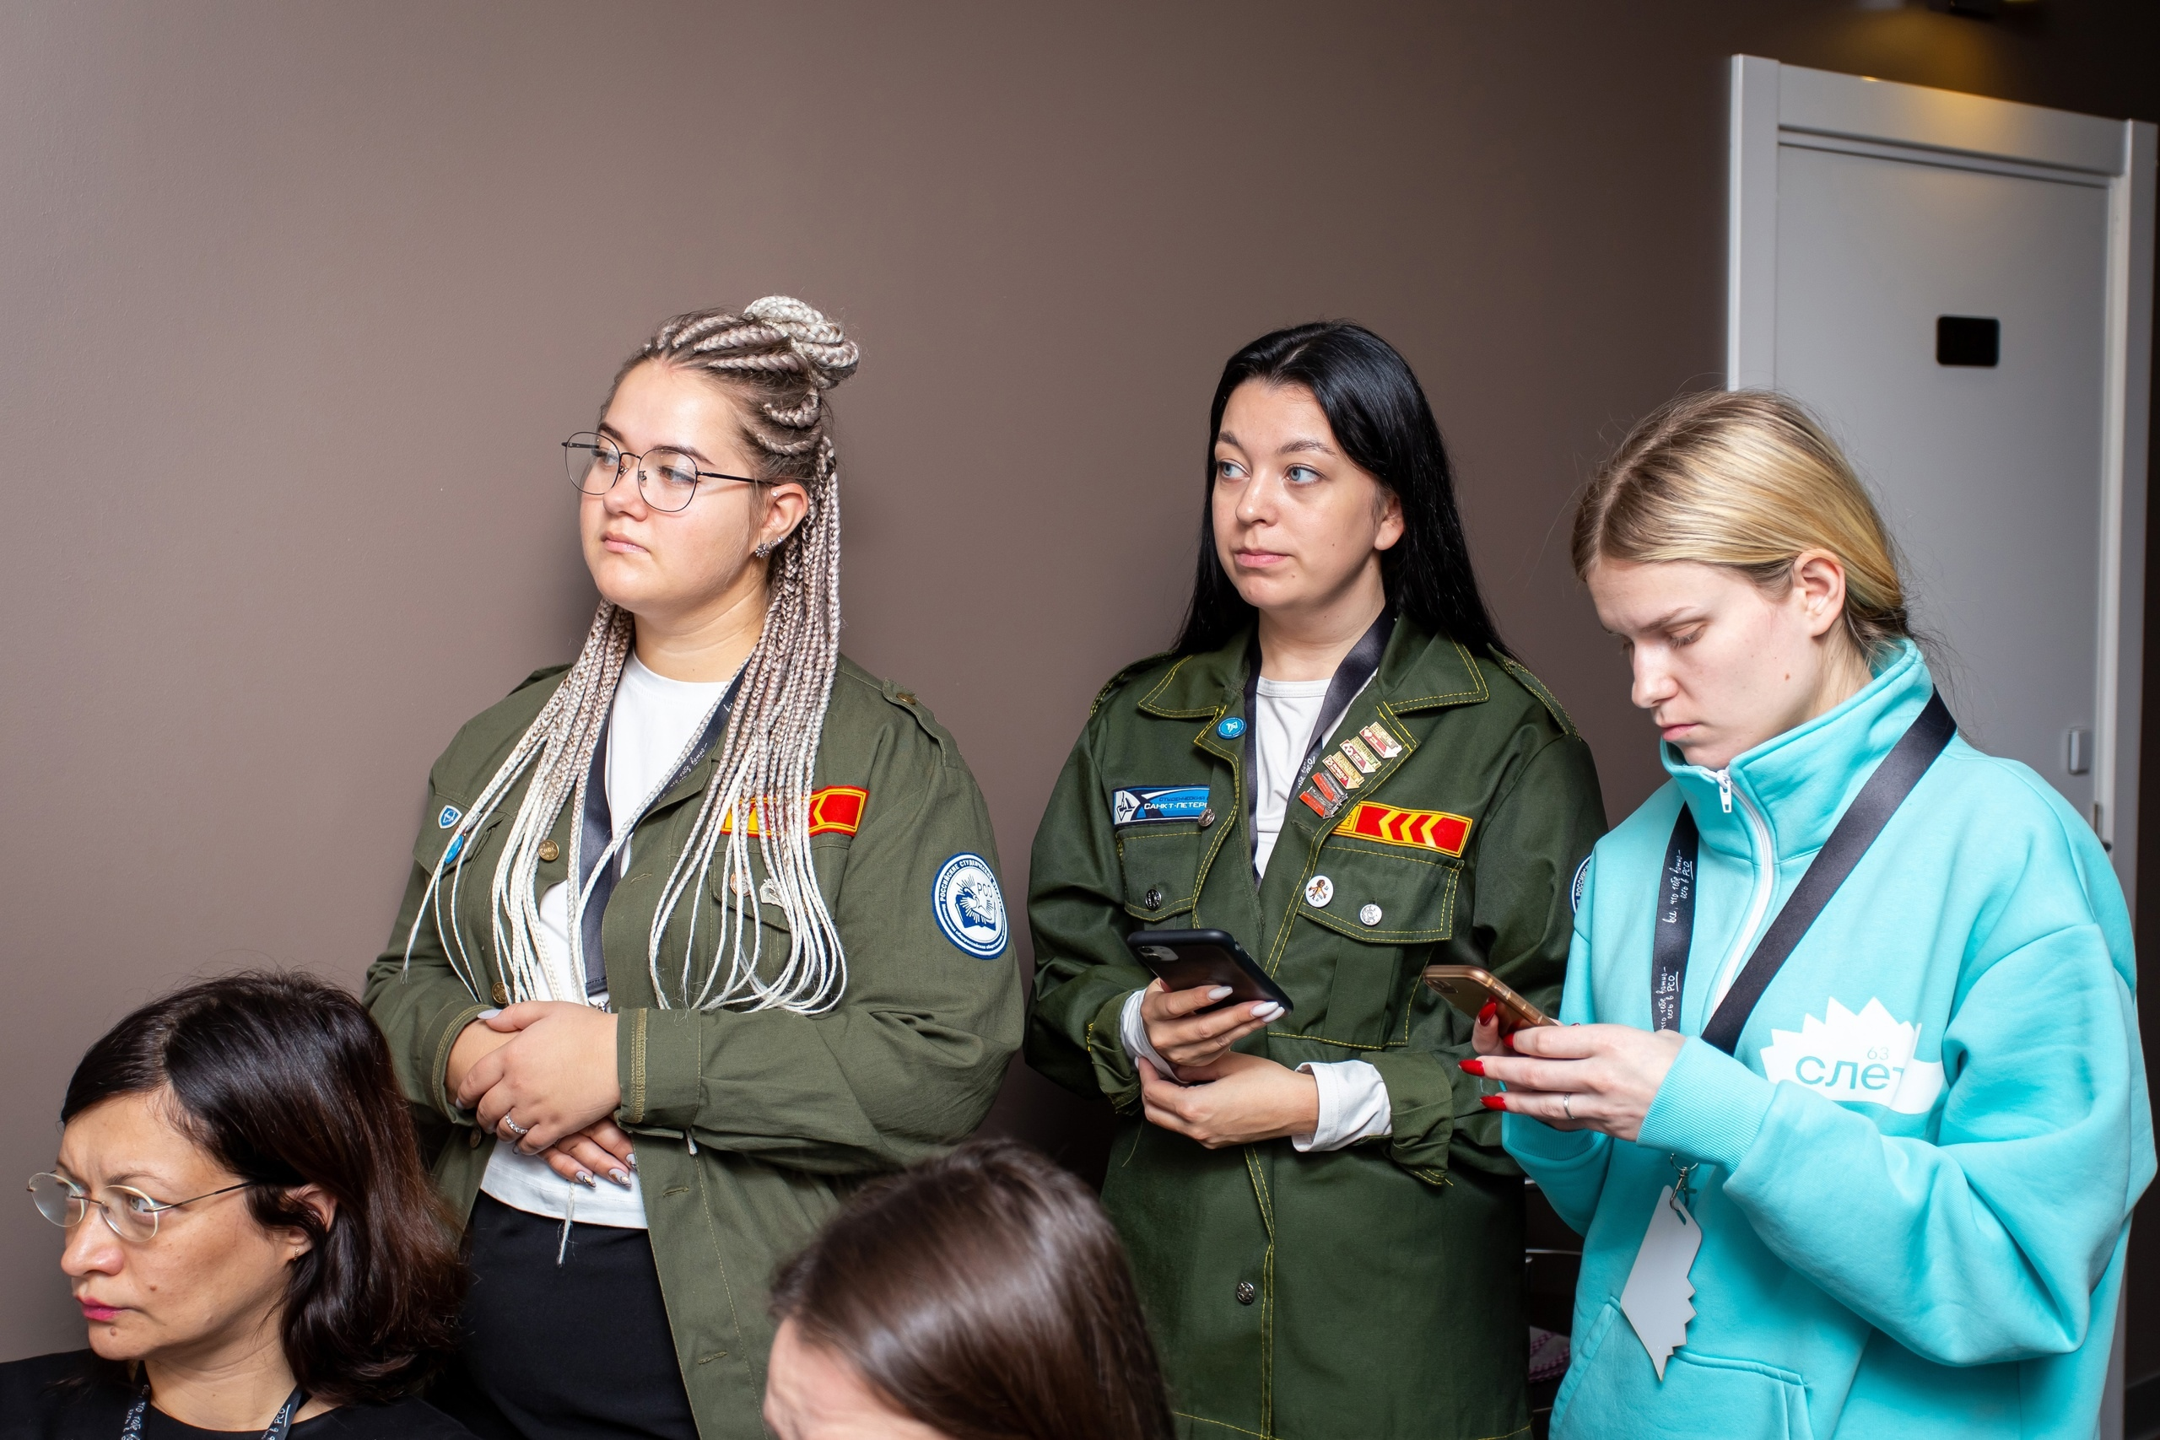
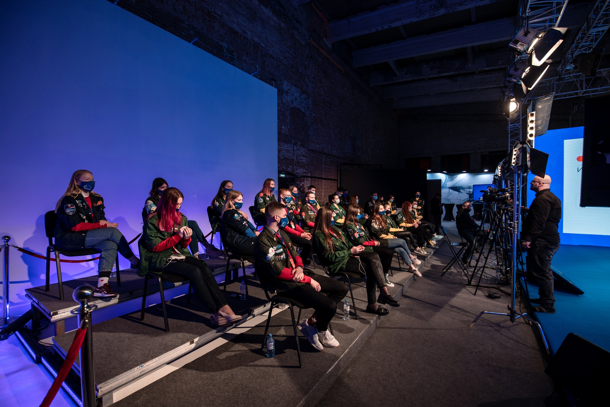
Всероссийский слет студенческих отрядов 2020
Первое крупное онлайн-мероприятие для всей страны

Slide 8
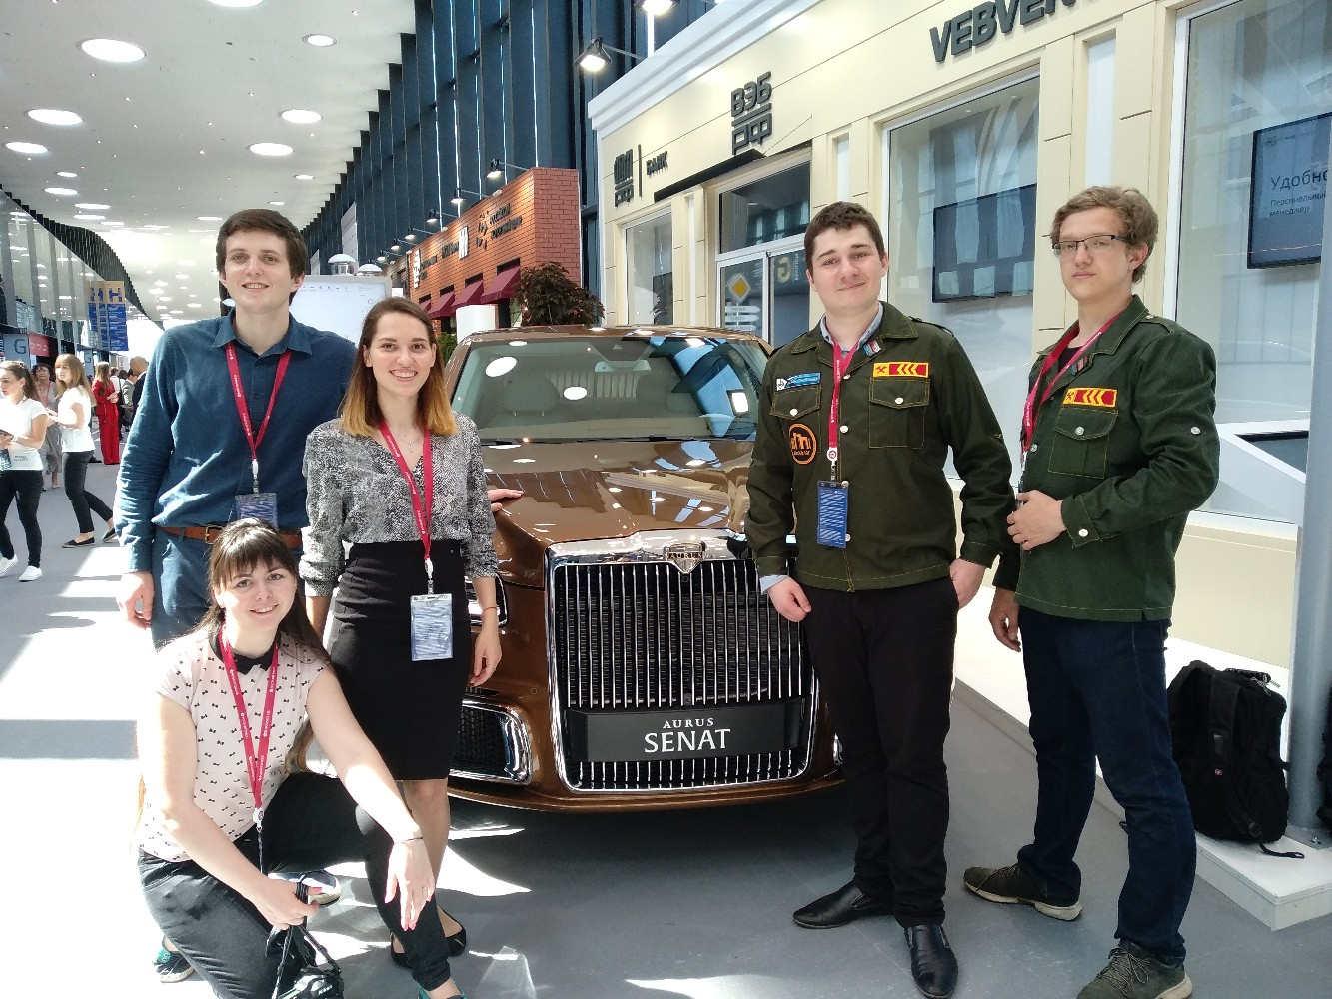
Петербургский международный экономический форум
50 волонтеров
Крупнейшее международное мероприятие

